Slide 1


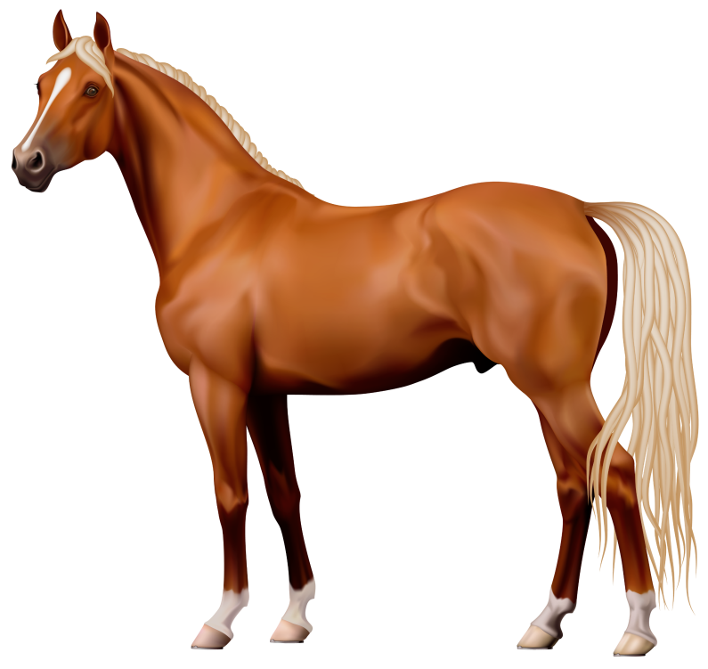
Thứ Hai ngày 15 tháng 1 năm 2024
Câu lạc bộ Toán
Ai tính nhân nhanh hơn?
Notes:
Thiết kế: Hương Thảo – Zalo 0972.115.126. Các nick khác đều là giả mạo, ăn cắp chất xám

Slide 2




Notes:
Thiết kế: Hương Thảo – Zalo 0972.115.126. Các nick khác đều là giả mạo, ăn cắp chất xám

Slide 3





Kết quả của phép tính 27 283 x 3 là:
81 859
82 849
81 849
80 849

Slide 4
Đặt tính rồi tính: 40 819 x 5
205 095
204 195
204 295
204 095

Slide 5
Đặt tính rồi tính: 374 519 x 2
749 138
849 038
749 038
750 038

Slide 6
Thứ Hai ngày 15 tháng 1 năm 2024
Câu lạc bộ Toán
Ai tính nhân nhanh hơn?
Trò chơi giúp chúng ta củng cố kiến thức gì đã học ?
- Nêu cách thực hiện phép nhân với số có một chữ số.

Slide 7
Thứ Hai ngày 15 tháng 1 năm 2024
Câu lạc bộ Toán
Ai tính nhân nhanh hơn?
AI NHANH HƠN

Slide 8



48 102 x 5 = ?
A. 200 510
B. 240 500
C. 201 510
D. 240 510

Slide 9
32 419 x4 = ?
A. 129 776
B. 129 646
C. 129 876
D. 129 676

Slide 10
460 839 + 29 210 x 3=
A. 548 479
B. 548 469
C. 548 569
D. 1 470 147

Slide 11
648 501 – 20 810 x 4 =
A. 2 510 764
B. 565 262
C. 565 261
D. 565 361
Notes:
Thiết kế: Hương Thảo – Zalo 0972.115.126. Các nick khác đều là giả mạo, ăn cắp chất xám.
Facebook: https://www.facebook.com/huongthaoGADT

Slide 12
Mai có 200 000 đồng, Mai mua 2 bộ cờ vua, mỗi bộ có giá 80 000 đồng. Hỏi Mai còn lại bao nhiêu tiền?
A. 120 000 đồng
B. 40 000 đồng
C. 60 000 đồng
D. 160 000 đồng

Slide 13
Thứ Hai ngày 15 tháng 1 năm 2024
Câu lạc bộ Toán
Ai tính nhân nhanh hơn?
Trò chơi giúp chúng ta củng cố kiến thức gì đã học ?
- Nêu cách thực hiện phép nhân với số có một chữ số.

Slide 14





